Slide 1
Pripremila: s. Radmila Ilinović BOLE ME RANE MOJE ZEMLJE, TE TVRDE I STRPLJIVE ZEMLJE S KOJOM LIJEGAM I S KOJOM USTAJEM. IZ NJE SAM DOŠAO NA SVIJET, U NJU ĆU NATRAG NA POČINAK.

Slide 2
ONA MI JE BILA MATI I HRANITELJKA I LEŽAJ ZA NAJLJEPŠI SAN, I TRN ZA NAJLJUĆU BOL. RIJETKO SAM JE SPOMINJAO, RIJETKO KAZIVAO NJEZINO IME, ALI TO IME JE UVIJEK BILO U MOJOJ KRVI,

Slide 3
UVIJEK POD MOJIM UZGLAVLJEM. TREPERILO JE U MOJOJ MOLITVI, IZGARALO U MOJIM POTAJNIM SLUTNJAMA, BUDILO SE U KORACIMA, U NADAMA, SVJETLUCALO U SVITANJIMA.

Slide 4
I U SVEMU JE BILO UPISANO PATNJOM, A ŠTO PATNJA UPIŠE, TO NIKAKVE KIŠE NE MOGU ISPRATI. N. MILIĆEVIĆ

Slide 5
CRKVA U HRVATA ZA VRIJEME SVJETSKIH RATOVA I PORAĆA
CRKVA SUOČENA S NOVIM SVJETONAZORIMA

Slide 6
KAKVE NEDAĆE I PATNJE SU ZADESILE NAŠU ZEMLJU POČETKOM xx. STOLJEĆA?
O KAKVIM RANAMA SE SUSRELA CRKVA?
ŠTO JE TO BUDILO KORAKE NAŠOJ ZEMLJI?
KOJI TRAČAK SVJETLA JE BIO BAČEN NA NJU?

Slide 7
CRKVA SUOČENA S NOVIM SVJETONAZORIMA
papa Lav XIII.
(1878.-1903.)

Slide 8
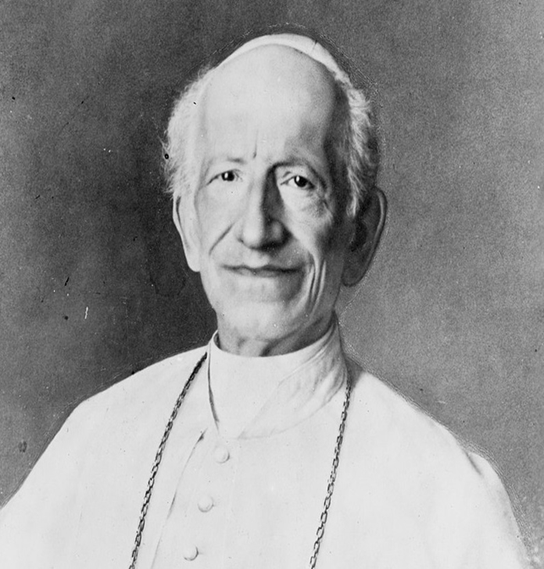
CRKVA SUOČENA S NOVIM SVJETONAZORIMA
Djelovanje Crkve u Hrvata na početku XX. st. povezano je s gibanjima koja su se događala na poticaj Svete Stolice
Papa Lav XIII. (1878.-1903.)
htio je da Crkva, bude otvorena svim
pitanjima i potrebama svog vremena
Hrabrio je vjernike da se odvažno uključe
u javni život, kulturu, politiku, sindikate i
radnički svijet
Crkva je u to vrijeme izložena napadima
liberalističkih krugova

Slide 9
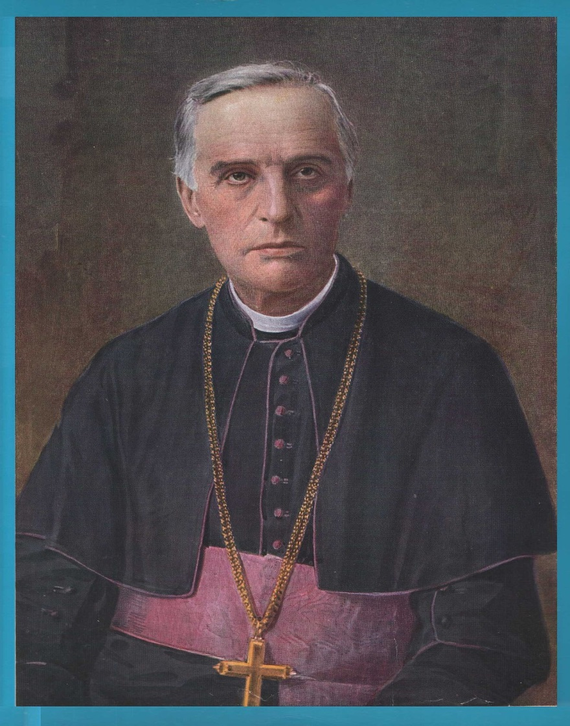
HRVATSKI KATOLIČKI POKRET
Utemeljitelj Hrvatskog katoličkog pokreta bio je krčki biskup Antun Mahnić (1850. - 1920.)
Cilj pokreta: organizacija djelovanja vjernika laika na sva područja
Bio je to odgovor na sva protucrkvena strujanja sa Zapada
područja djelovanja bila su raznolika, a obuhvaćala su socijalna pitanja, udruživanje u zadruge, katolički tisak, odgoj i obrazovanje, odnose Crkve i države, karitativno djelovanje, književnost, umjetnost

Slide 10
HRVATSKI KATOLIČKI POKRET
pokret je u raznim oblicima okupio brojne đake, studente, intelektualce.
pokret se proširio među seljačkom i radničkom mladeži

Slide 11
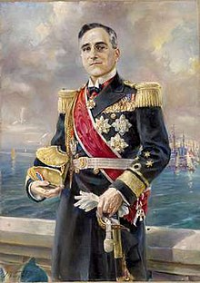
HRVATSKI KATOLIČKI POKRET
Aleksandar I. Karađorđević
prvi kralj kraljevine Jugoslavije (1929. – 1934.)
Odlukom kralja Aleksandra I. Karađorđevića (1929.), Hrvatski katolički pokret morao je promijeniti način djelovanja
Drugi svjetski rat, prekida djelovanje Hrvatskog katoličkog pokreta
Ipak je pokret utjecao na STVARANJE SVIJESTI o poslanju vjernika laika i njihovoj nezamjenjivoj ulozi u Crkvi i društvu

Slide 12
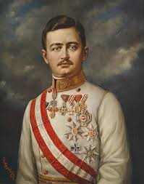
U NERAVNOPRAVNOM POLOŽAJU
Hrvati nisu prihvatili prijedlog cara Karla I. da sudjeluju u preobrazbi Austro-Ugarske Monarhije u saveznu državu u kojoj bi svi narodi zadržali svoju samostalnost.
Nakon što su raskinuli državno-pravne veze
s Austro-Ugarskom, 1918. godine pristupili
su novoj državi Kraljevini Srba, Hrvata i
Slovenaca.

Slide 13
Prisjetimo se iz povijesti Rapalskog ugovora…

Slide 14
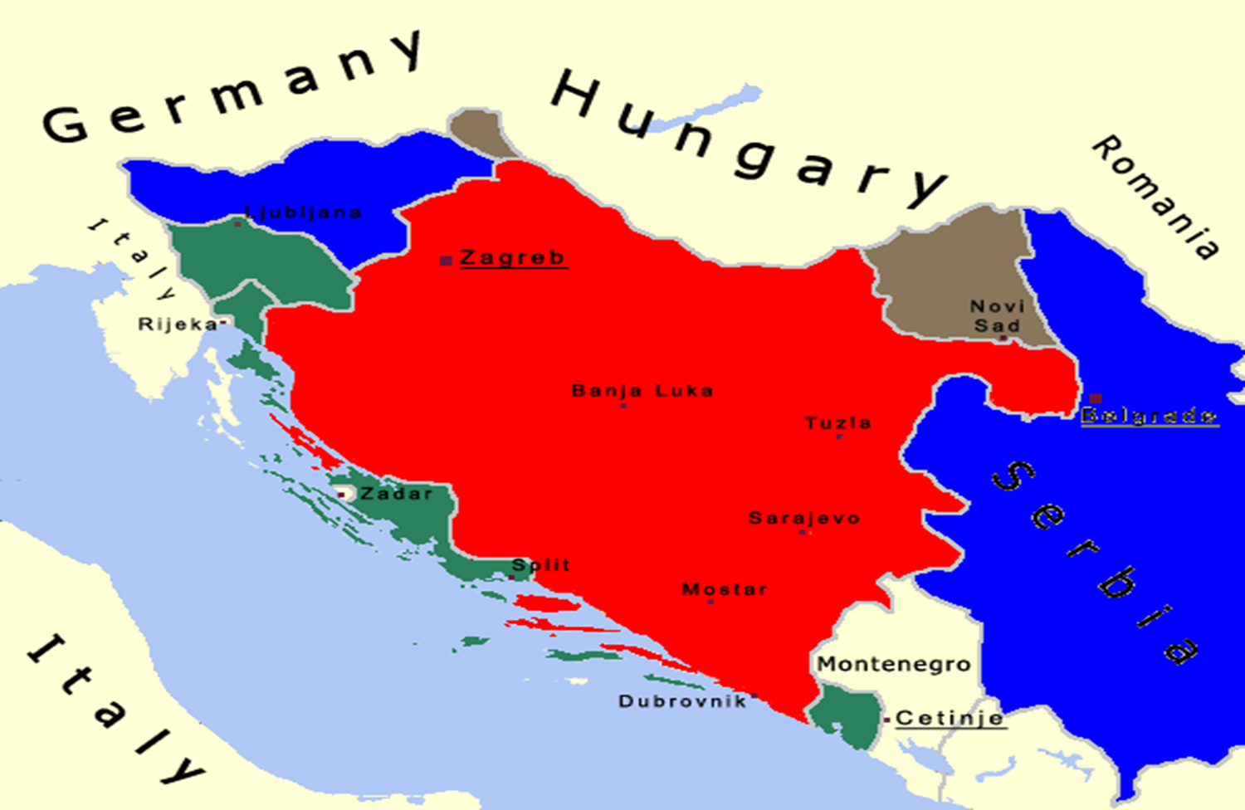
Ugovorom između Italije i
Kraljevine SHS
(Rapalski ugovor)
pod talijansku crkvenu
upravu pali su:
ISTRA,
OTOCI CRES, LOŠINJ,
LASTOVO, PALAGRUŽA
te ZADAR i RIJEKA.

Slide 15
Istarski Hrvati
su dolaskom fašizma
na vlast 1922. podnosili
teška zlostavljanja.

Slide 16
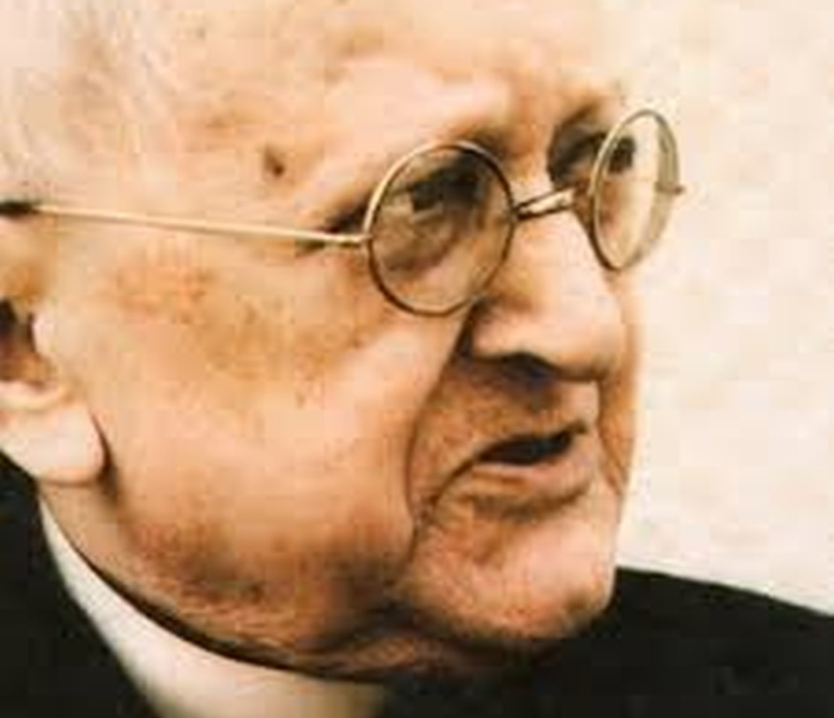
BOŽO MILANOVIĆ
borbu za očuvanje nacionalne VJERSKE SVIJESTI istarskih HRVATA predvodili su
svećenici.
posebno se u tom isticao don Božo Milanović
Katolici su u to vrijeme
živjeli u podređenom
položaju

Slide 17
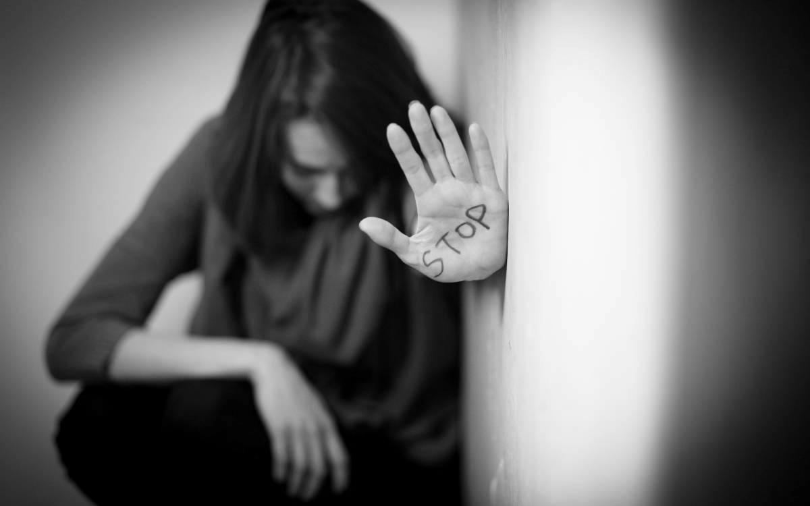
Katolici su u to vrijeme živjeli u podređenom položaju.
Onemogućeno je
napredovanje u državnim
službama.
Vlast je sustavno ometala
rad katoličkih škola i bolnica,
ukidala organizaciju katoličke
mladeži.
Crkvi je protuzakonito
oduzimana imovina.

Slide 18
RAZMISLITE…
ZBOG ČEGA JE NASTAO HRVATSKI KATOLIČKI POKRET?
KAKAV JE BIO POLOŽAJ KATOLIKA I KRALJEVINI JUGOSLAVIJI?
POSTOJE LI I DANAS SVJETONAZORI KOJI SE PROTIVE CRKVI I NJEZINU NAUKU?

Slide 19
Pripremila: s. Radmila Ilinović

